Slide 1
MLETAČKA VLAST U DALMACIJI (1420.-1797.)

Slide 2
-1409. (1420.-1797. ,Napoleon ukinuo Mletačku R.)
-početni odnos dalmatinskih gradova prema Mlečanima:
-nema otpora
-gradovi nastoje zadržati samoupravu i dobiti veće povlastice
-vjeruju da će Mlečani bolje gospodariti morem nego hrv. i bosanski velikaši koji su gradovima ukidali povlastice
-Mlečani ekonomski i gospodarski iskorištavaju Dalmaciju-veliki porezi na ulje i vino, izvoze drvo i kamen
Mletačka vlast- u Zadru je generalni providur, dolazi iz Mletačke Republike
-na čelu svakog grada je knez kojeg imenuje generalni providur, -aristokratski način upravljanja (Veliko vijeće koje čine plemići odani mletačkoj vlasti)
Od 1493.,Krbavsko polje-početak turske opasnosti
KANDIJSKI RAT 1645. 1669. , SVETA LIGA 1684, KLIS
HAJDUCI I USKOCI –PREDSTAVITI IH U DESETAK REČENICA U BILJEŽNICU ZA DR!!!

Slide 3
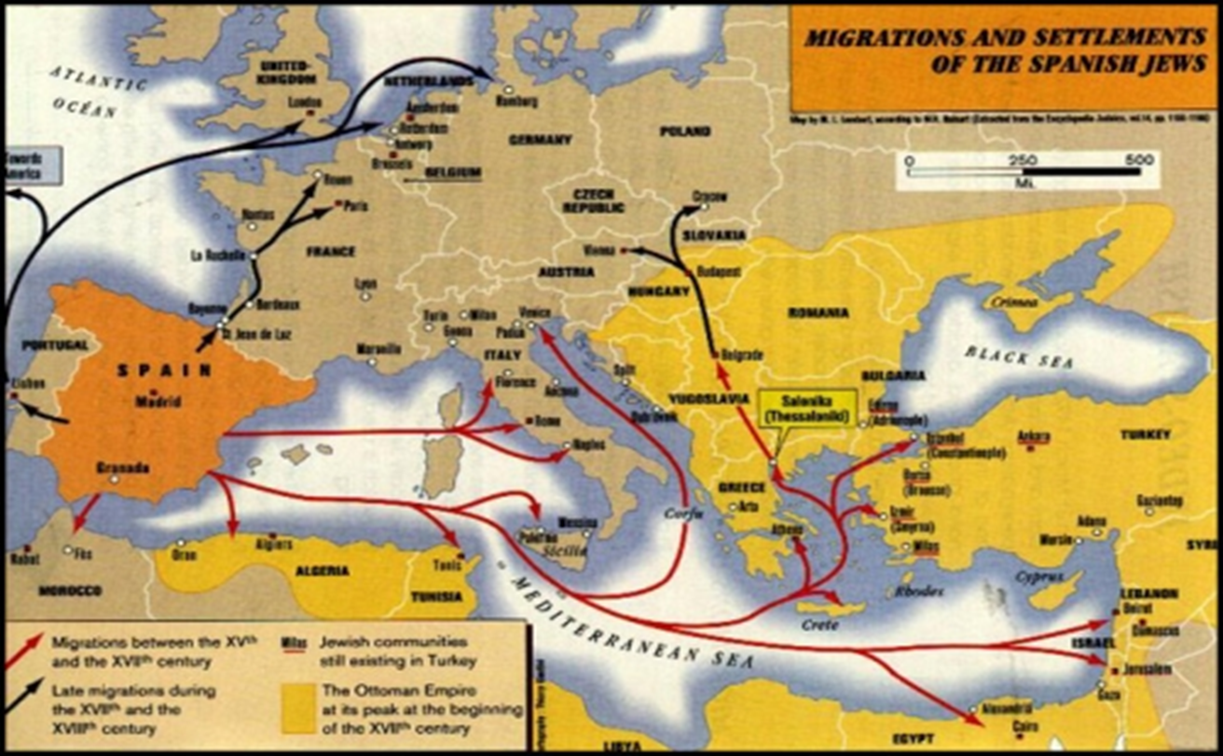
Židovska zajednica u Splitu

Slide 4
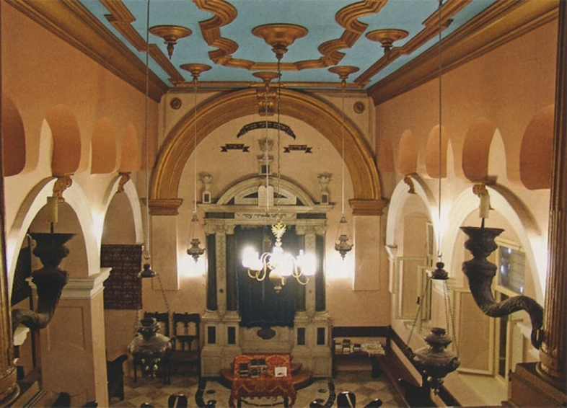
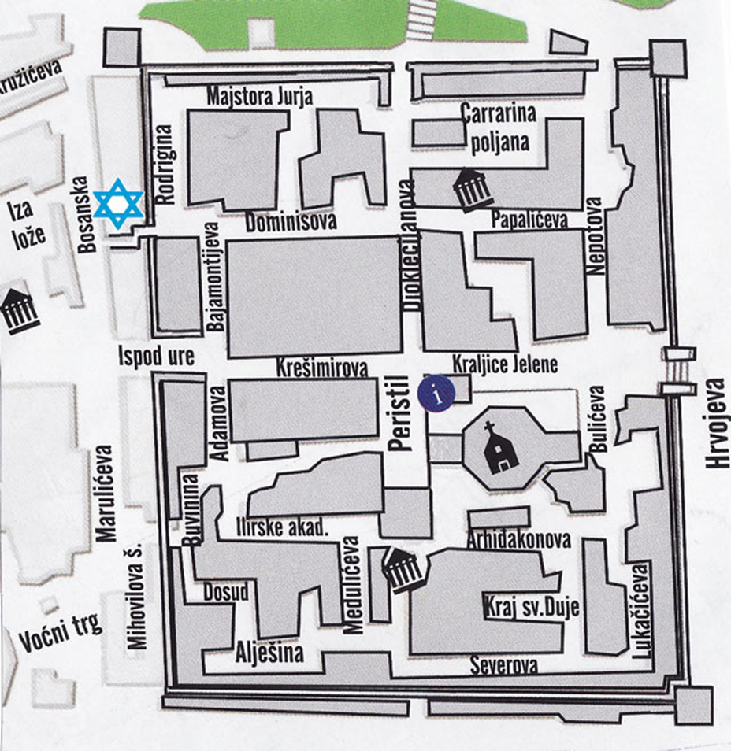
Židovi čine manjinu, ali su dio europskog društva
-Najčešća zanimanja: trgovci, obrtnici, bankari ,
liječnici, krojači
-Iako su dio građanstva, veliki dio povijesti nemaju
građanska prava (npr. sloboda kretanja, pisanja, posao
u državnim službama...
-Josip II, Ivan Mažuranić-veća prava Židovima i
drugim manjinama

Slide 5
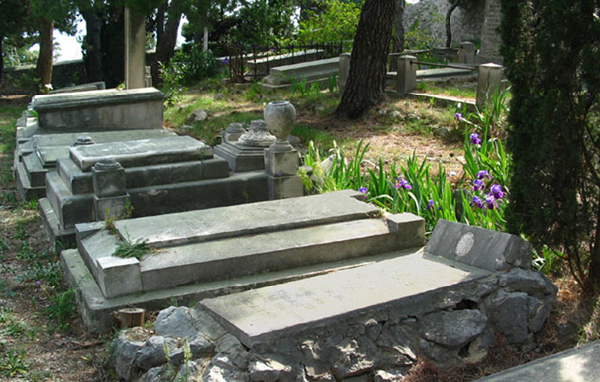
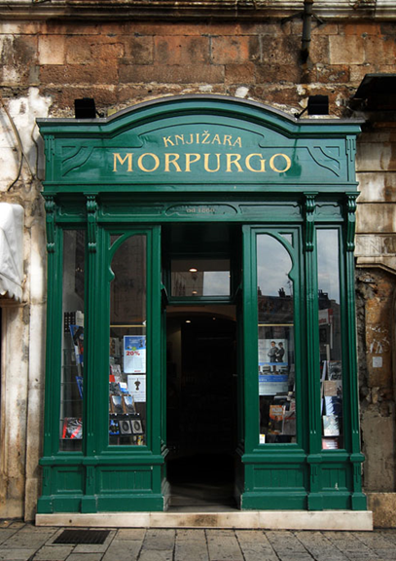
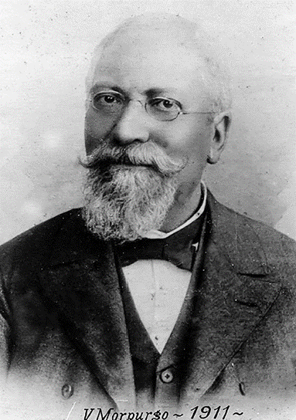
1573., prvo vangradsko groblje u Splitu
U ondašnje vrijeme Židovi nisu smjeli posjedovati zemlju, a iznimka je groblje na Marjanu, površine 10.244 m2 koje im je splitska općina dodijelila još u 16. stoljeću.
Knjižara Morpurgo od 1860. na istom mjestu. Sjedište Narodne stranke.

Slide 6
Daniel Rodriga – zaslužan za izgradnju splitskog lazareta (1592.)
❑ Funkcije:
- Zaštita od kuge
- Trgovačka razmjena između Venecije i Osmanskog carstva
- Split 100 000 m2 = Splitski lazaret 10 000 m2
Danas se tu nalazi splitska Riva i željeznički kolodvor

Slide 7

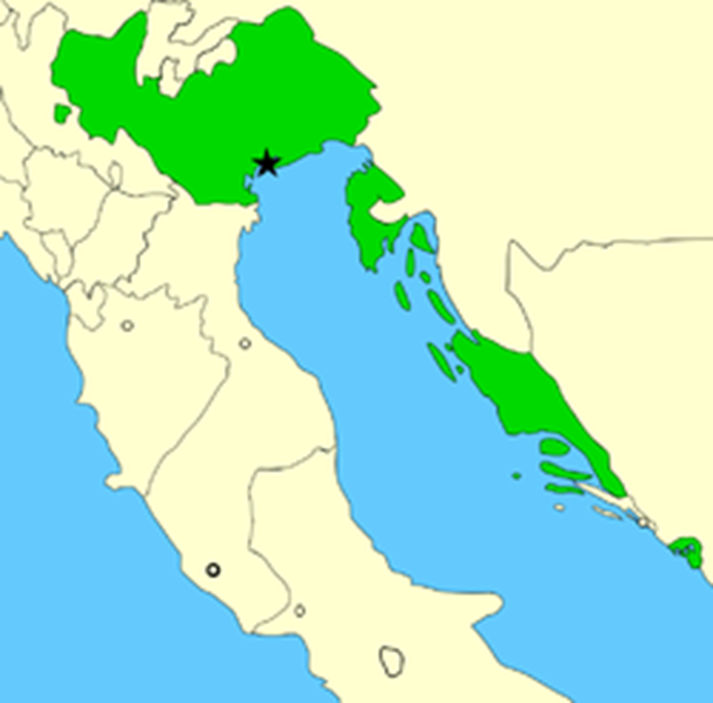
Grb Dalmacije pod Mlečanima

Slide 8
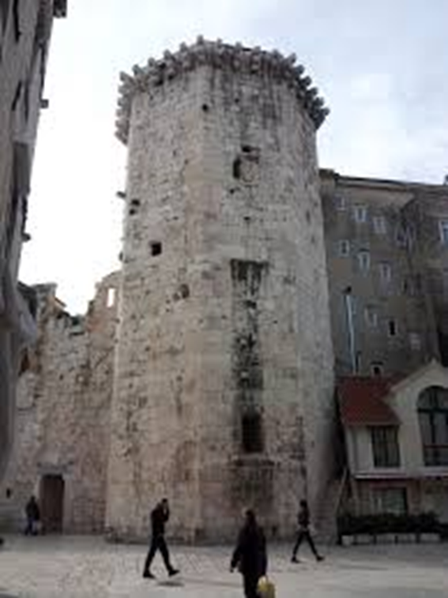
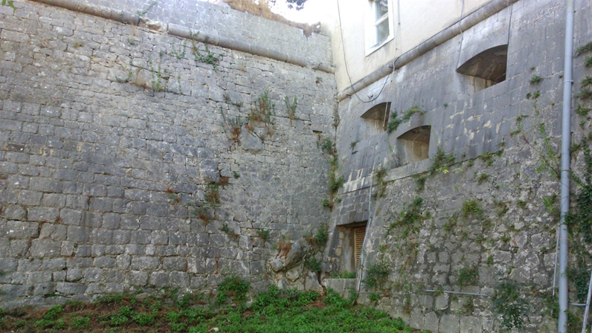
Tvrđava Gripe, izgrađena zbog tirske opasnosti
Mletački kaštel

Slide 9
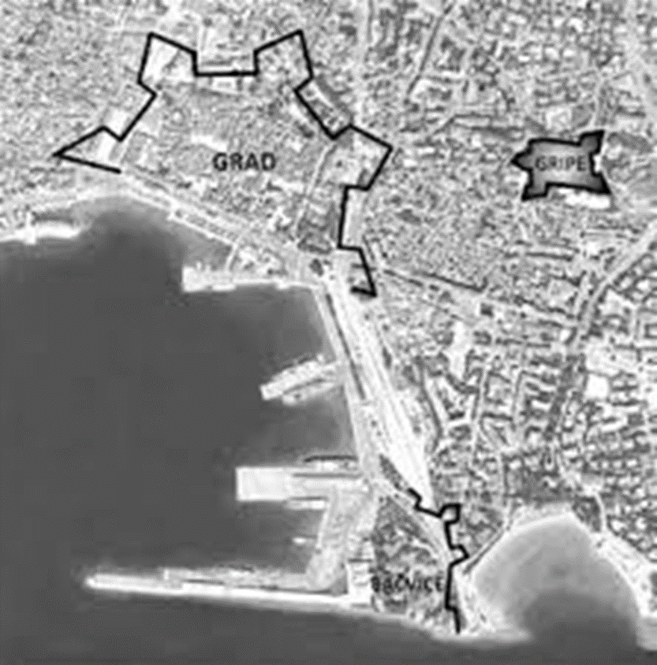
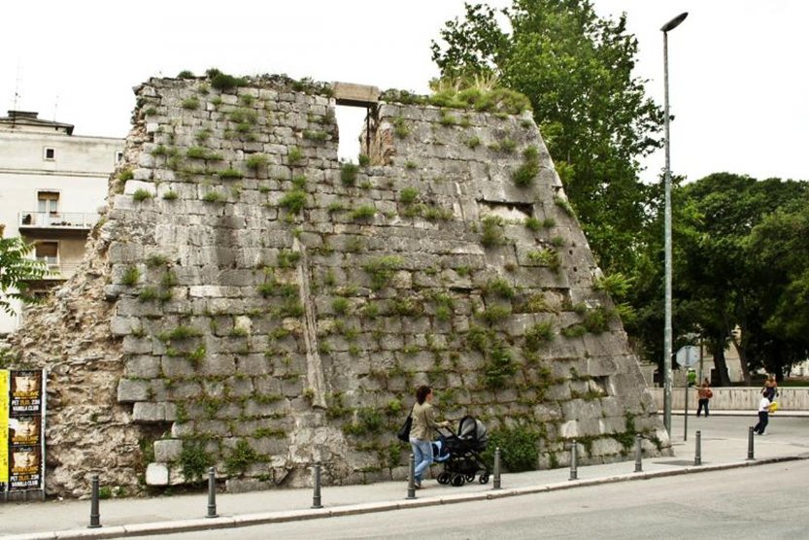
ZVJEZDOLIKI BEDEMI OKO GRADA
•Kandijski rat (1645. –1669.) – prva velika bitka pred vratima Splita
•Odlazak splitskog izaslanstva u Veneciju (1647.) – zahtjev za financijskom pomoći
•Zvjezdolikog oblika s 5 utvrđenih bastiona ispunjenih zemljom

Slide 10
Vlasi (Morlaci) kontinentalno stanovništvo mletačke Dalmacije
Uskoci
Ratnici iz Ravnih kotara
Splitska vojska
Janjičari (Opskrbljeni mačevima, puškama i bodežima)

